Slide 1
Scrum Planung
Kombinierte Prüfungsleistung

Slide 2
Aufteilung & Epics
Aufteilung in zwei Koordinierte Teams. Ein Team zu Hardware, eines zu Software.
Beide Teams haben eigene Sprints und einen eigenen Product Owner. Diese müssen sich abstimmen, um am Ende eine funktionsfähige Handgepäckskontrolle herstellen zu können.
Die Aufgaben zu den Fachgebieten Hardware und Software werden jeweils in eigene Epics unterteilt. Beispiele für diese Epics könnten sein:
Hardware (5 Mitarbeiter): | Software (5 Mitarbeiter):
Rollenbahn Förderband (Eingang) Ausgangsband 1 (mit Nachkontrolle) Ausgangsband 2 Scanner Bedienplätze | Ablaufsteuerung Scannen Authentifizierung

Slide 3
Grobe Ablaufbeschreibung
Die Sprints werden auf eine Dauer von 2 Wochen ausgelegt. Zunächst wird die Hardware geplant/entworfen, bzw. Einkaufsmöglichkeiten betrachtet. [ca. 1. Sprint]
Zeitgleich entwirft das Softwareteam die Software noch in allgemeiner Form (UML: UC, A. [~1-2 Sprints]
Nachdem die Hardwarestruktur/Anbieter feststehen wird der Softwareentwurf an die Hardware angepasst, um Hardwareeigenheiten zu berücksichtigen.
In den folgenden Sprints wird Hard- und Software umgesetzt. Falls möglich wird nach jedem Sprint schon die vorhandene Software und Hardware zusammen geprüft. Falls dabei Fehler/Probleme auftreten sind diese direkt im nächsten Sprint zu beheben

Slide 4
Sprint Planning Meeting
Scrum-Bestandteil | Beteiligte | Beispielhafte Ereignisse (1. Sprint SW)
Definition Sprint Backlog | Product Owner Trägt alle User-Stories vor, die er erledigt haben möchte Scrum Master Schätzt schon die Menge ab und bremst PO aus, um das Team nicht zu überlasten | UML: UC Ablaufsteuerung UC Scanvorgang UC Authentifizierung AD Ablaufsteuerung AD Authentifizierung SD Ablaufsteuerung SD Ablaufsteuerung SQ Authentifizierung SQ Scanvorgang CD Ablaufsteuerung CD Scanvorgang CD Authentifizierung

Slide 5
Sprint Planning Meeting
Scrum-Bestandteil | Beteiligte | Beispielhafte Ereignisse (1. Sprint SW)
Planning Poker | Product Owner Scrum Master Development Team Alle schätzen die Tasks ab und “verhandeln” über die nötige Zeit | Abschätzung der Aufwände zur Erstellung der Diagramme
Refinement Sprint Backlog | Product Owner Scrum Master Passen Aufgaben anhand der Schätzungen an | Zurückstellen der Aufgaben, die nicht zeitlich machbar sind.

Slide 6
Sprint Planning Meeting
Scrum-Bestandteil | Beteiligte | Beispielhafte Ereignisse (1. Sprint SW)
Refinement Product Backlog (Entfernen der Tasks, die bereits erledigt wurden/geplant sind) | Product Owner | Übertragung der zurückgestellten Aufgaben in das Product-Backlog.
Definition Einzelaufgaben & Definition of Done pro Aufgabe | Product Owner Scrum Master Development Team | Aufteilung auf einzelne Developer. Gleichmäßige Verteilung der Aufgaben.
Aktualisierung Scrum Board | Scrum Master | Alle anstehenden Aufgaben im Scrum-Board auf “TODO” setzen

Slide 7
Daily Scrum
Scrum-Bestandteil | Beteiligte | Beispiel (1. Sprint SW – Tag 1)
Bericht Arbeit am Vortag | Development Team Scrum Master | SQ Authentifizierung fertig UC Scanvorgang begonnen AD Ablaufsteuerung begonnen
Bericht Planung aktueller Tag | Development Team Scrum Master | UC Scanvorgang fertigstellen AD Ablaufsteuerung weiter bearbeiten SQ Scanvorgang erstellen
Bericht aktuelle Probleme | Development Team Scrum Master | UC Unklarheiten -> Beseitigen durch Kommunikation im Team
Scrum-Board aktualisieren | Scrum Master | SQ Authentifizierung -> DONE UC Scanvorgang -> IN PROGRESS AD Ablaufsteuerung -> IN PROGRESS SQ Scanvorgang -> IN PROGRESS

Slide 8
Sprint Review
Scrum-Bestandteil | Beteiligte | Beispiel (1. Sprint SW)
Präsentation Fortschritt | Product Owner Koordination Development Team | UC Ablaufsteuerung -> DONE UC Scanvorgang -> DONE UC Authentifizierung -> DONE AD Ablaufsteuerung -> DONE AD Authentifizierung -> DONE SD Ablaufsteuerung -> DONE SD Ablaufsteuerung -> DONE SQ Authentifizierung -> DONE SQ Scanvorgang -> IN PROGRESS CD Ablaufsteuerung -> DONE CD Scanvorgang -> IN PROGRESS CD Authentifizierung -> DONE

Slide 9
Sprint Review
Scrum-Bestandteil | Beteiligte | Beispiel (1. Sprint SW)
Feedback | Product Owner: Gibt Feedback zum bisherigen Fortschritt Analyse der Burndown-Chart Development Team Scrum Master | Product Owner zufrieden. Hofft, dass auch zukünftig Aufgaben so zuverlässig erledigt werden. Mahnt Dev.-Team aber auch Schätzungen zukünftig zu verbessern.
Outlook | Product Owner Stakeholder | UML zu Scanvorgang abschließen Entwürfe noch mal an Hardware anpassen sobald Ergebnisse des Hardwareteams feststehen

Slide 10
Sprint Retrospektive
Scrum-Bestandteil | Beteiligte | Beispiel (1. Sprint SW)
Diskussion Teamarbeit | Development Team Scrum Master | Teamarbeit geglückt. Alle Devs zufrieden mit Partnerarbeit bei UML-Modellierung
Diskussion allgemeines Arbeitsklima | Development Team Scrum Master | Einige Anforderungen unklar Hoher Zeitverlust aufgrund recht vieler Klärungen
Pläne Teamarbeit nächster Sprint | Development Team Scrum Master | Erhöhte Vorab-Kommunikation Beibehaltung der Partnerarbeit durch Pair-Programming
Dokumentation Ergebnisse/Pläne | Scrum Master | X Positives Teamklima X Erhöhte Zusammenarbeit im Team X Kommunikation verstärken

Slide 11
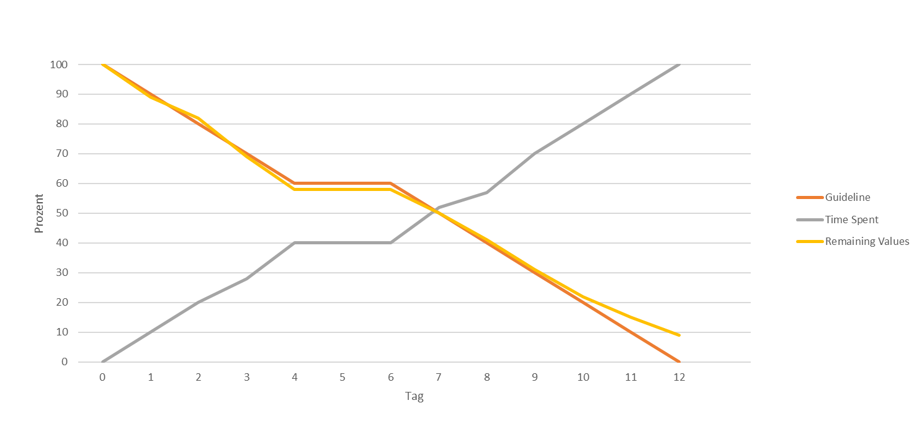
Burndown-Chart Sprint 1 - Team SW

